Slide 1

LEZIONE N.6 a
LA SALUTE
INS. LUCIANA DE BENEDETTI
27/03/20

Slide 2
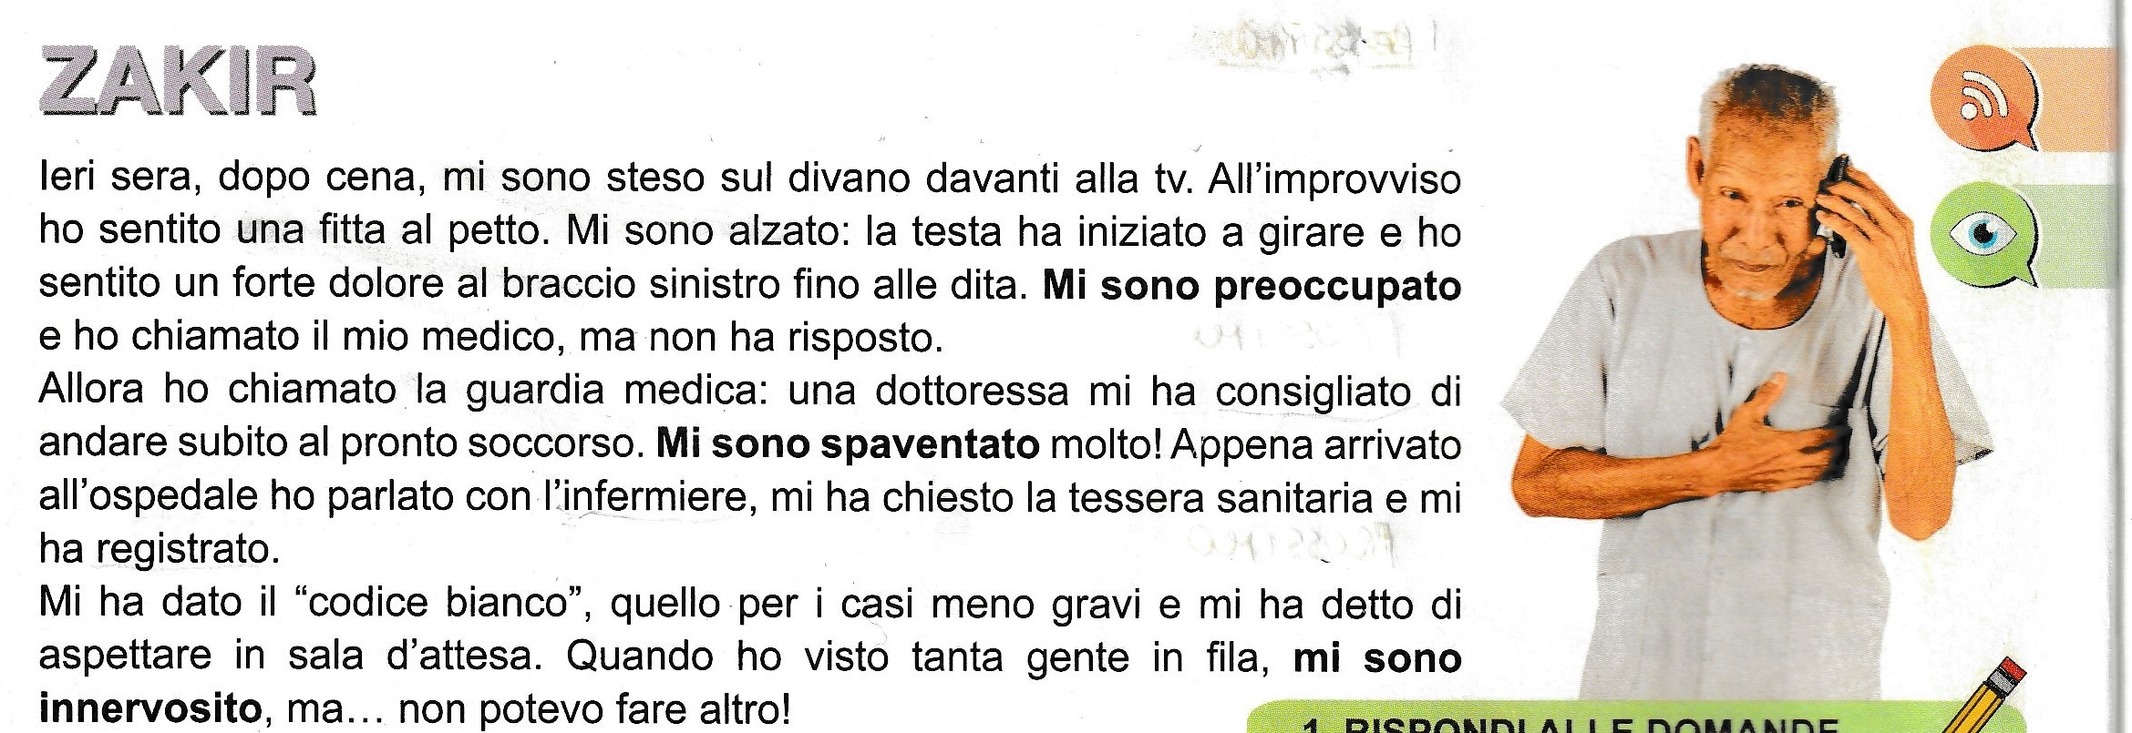
ASCOLTA E POI LEGGI TANTE VOLTE, FINO AD AVERE UNA BUONA PRONUNCIA DELLE PAROLE

Slide 3
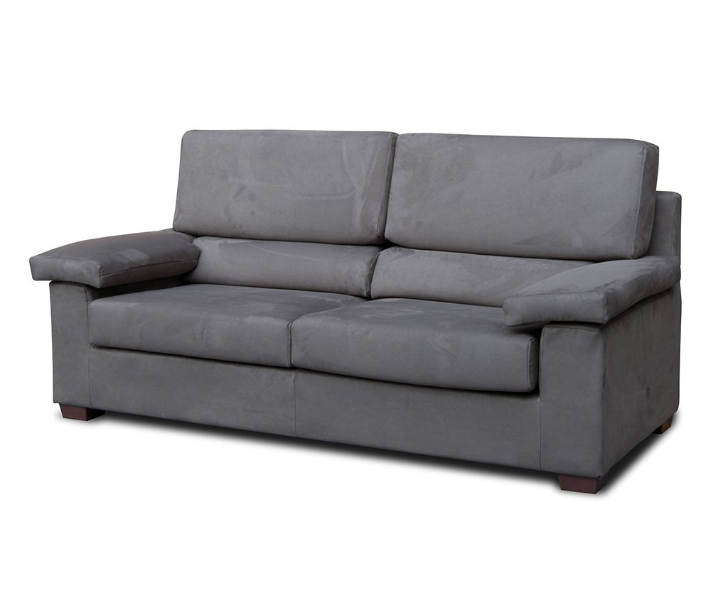
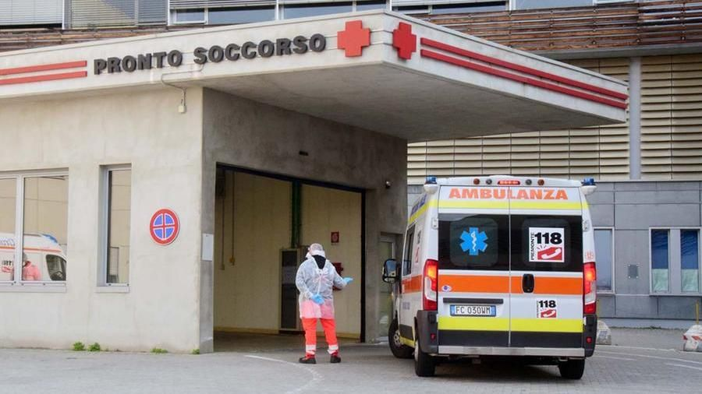
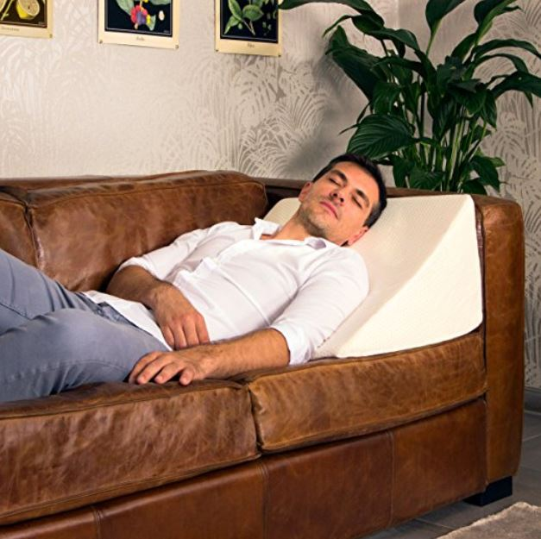
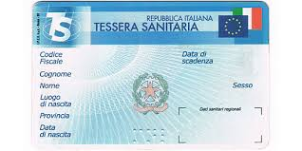
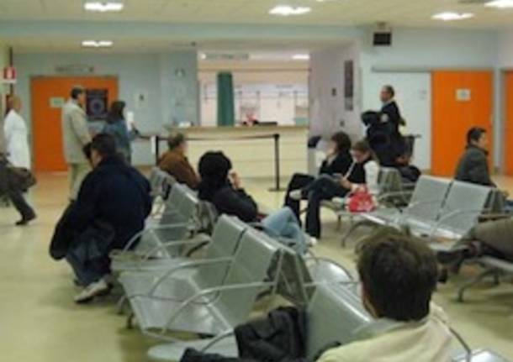
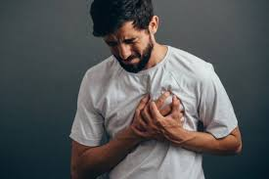
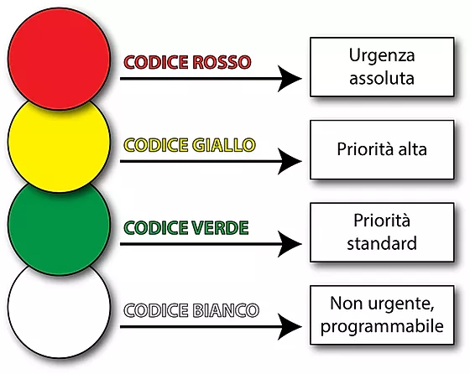

PAROLE DIFFICILI CHE SONO NEL TESTO
1. divano
5. Pronto soccorso
2. Lui SI E’ STESO sul divano
( ‘’Steso’’ = participio passato del verbo stendersi - riflessivo)
6. Tessera sanitaria
3. Fitta al petto
7. Sala d’attesa = dove si aspetta
8. I 4 codici per essere visitati al pronto soccorso.
Il codice bianco è per i casi più lievi, senza pericolo.
4. GUARDIA MEDICA
Medico gratis in servizio di notte e nei giorni di festa

Slide 4
MI SONO PREOCCUPATO =I WAS WORRIED = ESTABA PREOCUPADO
LEI MI HA CONSIGLIATO = SHE SUGGESTED ME = ME RECOMENDO’
MI SONO SPAVENTATO = I'M SCARED = ESTABA ESUSTADO
L’INFERMIERE MI HA REGISTRATO = THE NURSE RECORDED ME = LA ENFERMERA ME GRABÓ
MI SONO INNERVOSITO = I INNOVED MYSELF = ME INNOVÉ

Slide 5
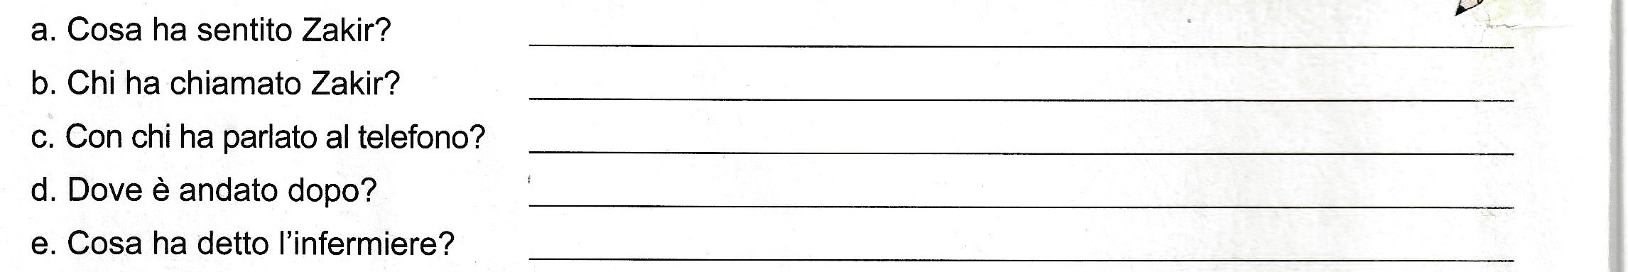
RISPONDI ALLE DOMANDE

